Slide 1
Curso de desenho 3D paramétrico: FreeCAD para Makers
Modulo 1: Interface FreeCAD
Notes:
Oi Pessoal.
Geralmente, durante o desenvolvimento, nós vamos gastar mais tempo lendo código (nosso e de outros) do que escrevendo.
Assim, além de funcionar corretamente, um bom código também está associado a características como legibilidade e facilidade de manutenção.
Logo, o objetivo dessa aula é apresentar diferentes diretrizes para o desenvolvimento de um código limpo e bem organizado.

Slide 2
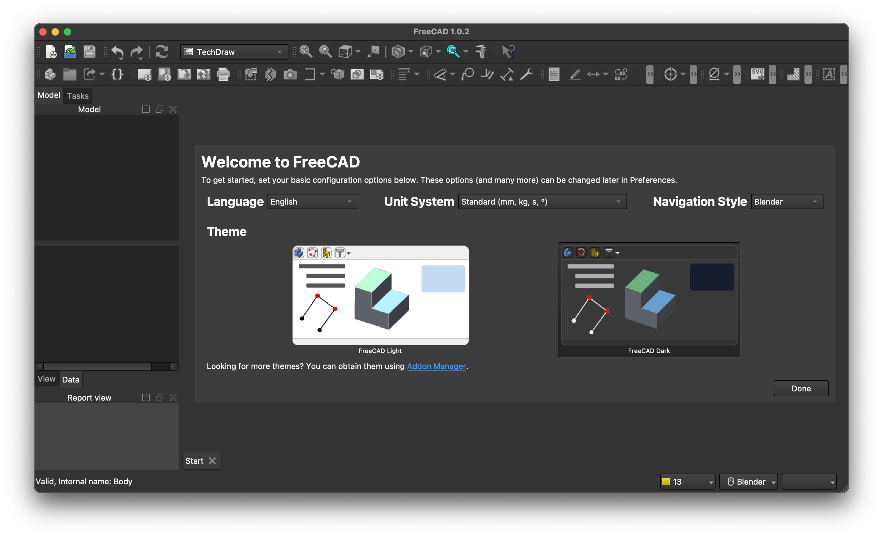
Interface de usuário
Primeiro uso
Definir língua, unidades e estilo de navegação:
  Inglês
  Standard (mm, kg)
  Estilo Blender

Slide 3
Interface de usuário
Criar um novo documento
Para criar um novo documento e começar trabalhar
  Fazer click na folha com o mais

Slide 4
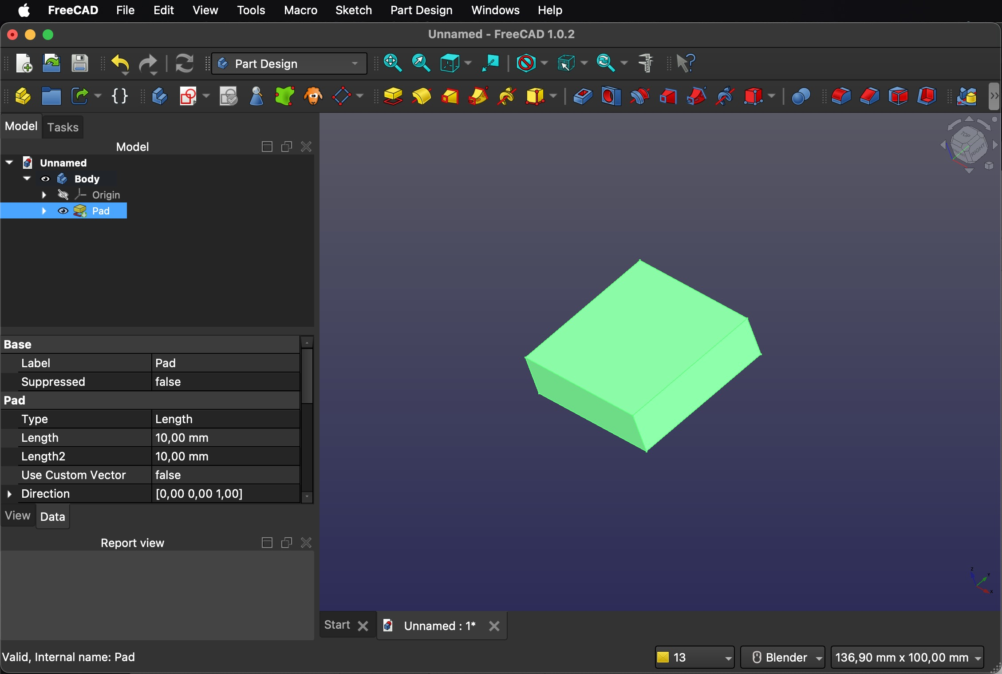
Interface de usuário
Principais menus
Menu Principal
  Salvar e abrir arquivos
  Editar configurações
  Visualizar Grafo de dependências
  Abrir/Fechar janelas fechadas
  Ajuda
Funções específicas dependendo do tipo de Workbench

Slide 5
Interface de usuário
Barras de ferramentas
3. Recomputar geometria
5. Visualização/Zoom
7. Paquímetro
1. Arquivos
2. Fazer/
Desfazer
4. Áreas de trabalho
ou Workbench
6. Tipo de renderizado
8. Ferramentas específicas do workbench

Slide 6
Interface de usuário
Workbenches
O que são as bancadas ou workbenches?
  São um conjunto de ferramentas dedicado a uma tarefa em específica:
    Desenho 2D
    Desenho 3D
    Ensamblagem, etc.
4. Áreas de trabalho
ou Workbench

Slide 7
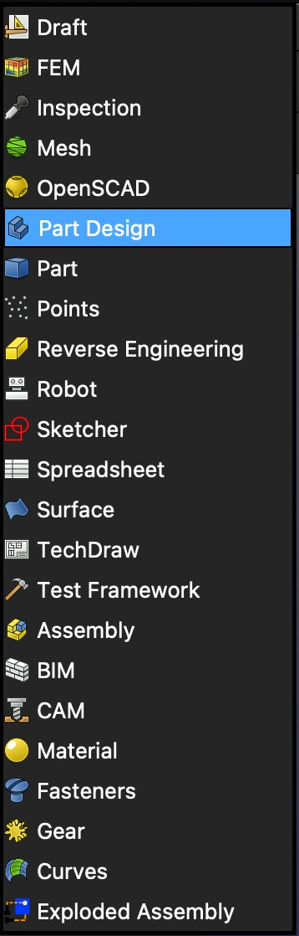
Interface de usuário
Workbenches
Ao fazer click no ícone de workbench, serão abertas todas as áreas de trabalho instaladas:
  Podem ser instaladas novas áreas usando plugins!
  Todos de graça/open source
Quais são as mais usadas?
4. Áreas de trabalho
ou Workbench

Slide 8
Interface de usuário
Vista Combinada
  Aba Modelo
    Como esta sendo feito o trabalho
    Editar nome, visualizar dados, etc.
    Histórico de comandos
  Aba Tarefas
    Ações a serem realizadas segundo a operação selecionada

Slide 9
Interface de usuário
Vista Combinada
Aba view e data:
  Informações importantes sobre o modelo!
  Posição, ângulo, opções
  Muito usado!

Slide 10
Interface de usuário
Principais menus
Esquina superior direita:
  Cubo de posição
  Útil para colocar a peça numa posição em particular
  Faces, ângulos, rotações
Esquina inferior direita:
  Eixos X, Y, Z do desenho

Slide 11
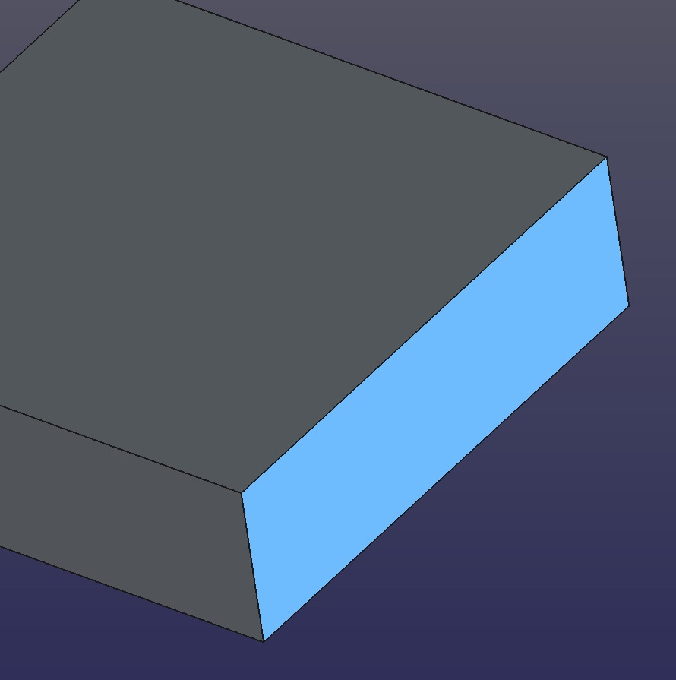
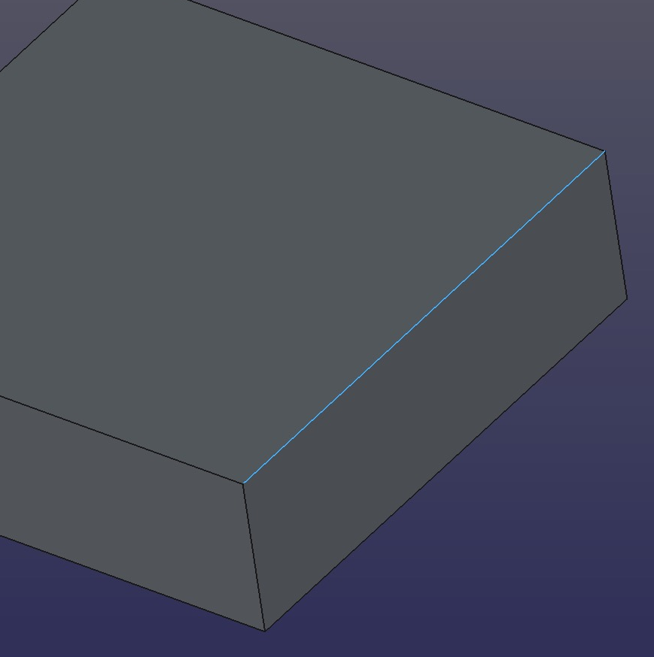

Interface de usuário
O que podemos selecionar do modelo?
Podemos selecionar partes do modelo para realizar ações
  Varias partes podem ser selecionadas com a tecla control
Faces
Arestas
Vértices

Slide 12
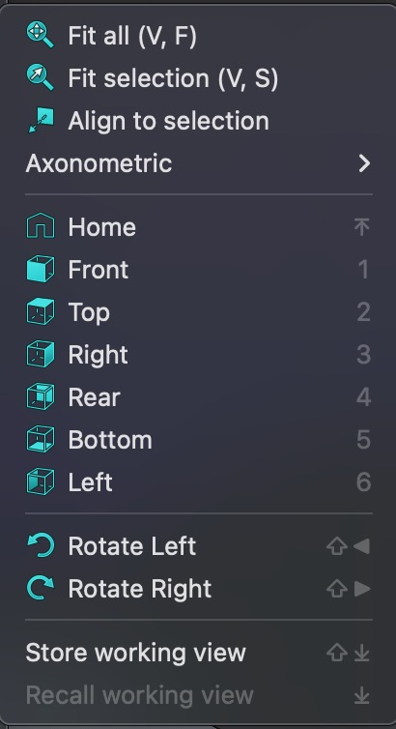
Interface de usuário
Movimento
Se usando modo blender (com mouse):
  Rotação: Middle-click
  Translação: Shift + Middle-click
Atalhos de teclado muito usados:
  V e depois F centraliza a peça (botão home)
  Teclas do 1 ao 6 alinham com as faces frente, lado, etc.

